Slide 1
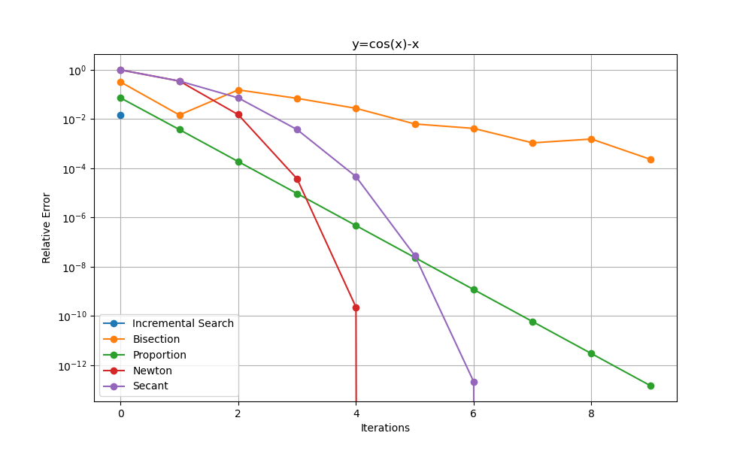
数值计算方法概述-2张图

Slide 2
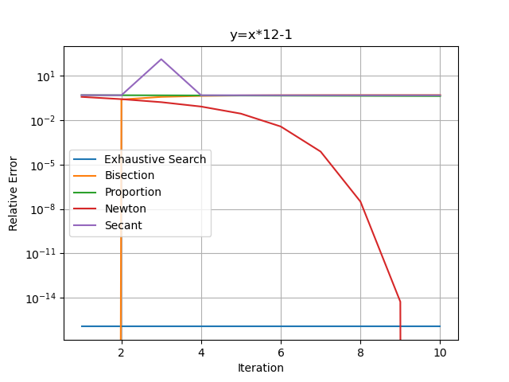

Slide 3
数学物理方法
（1）双曲型
（2）椭圆型
（3）混合型

Slide 4
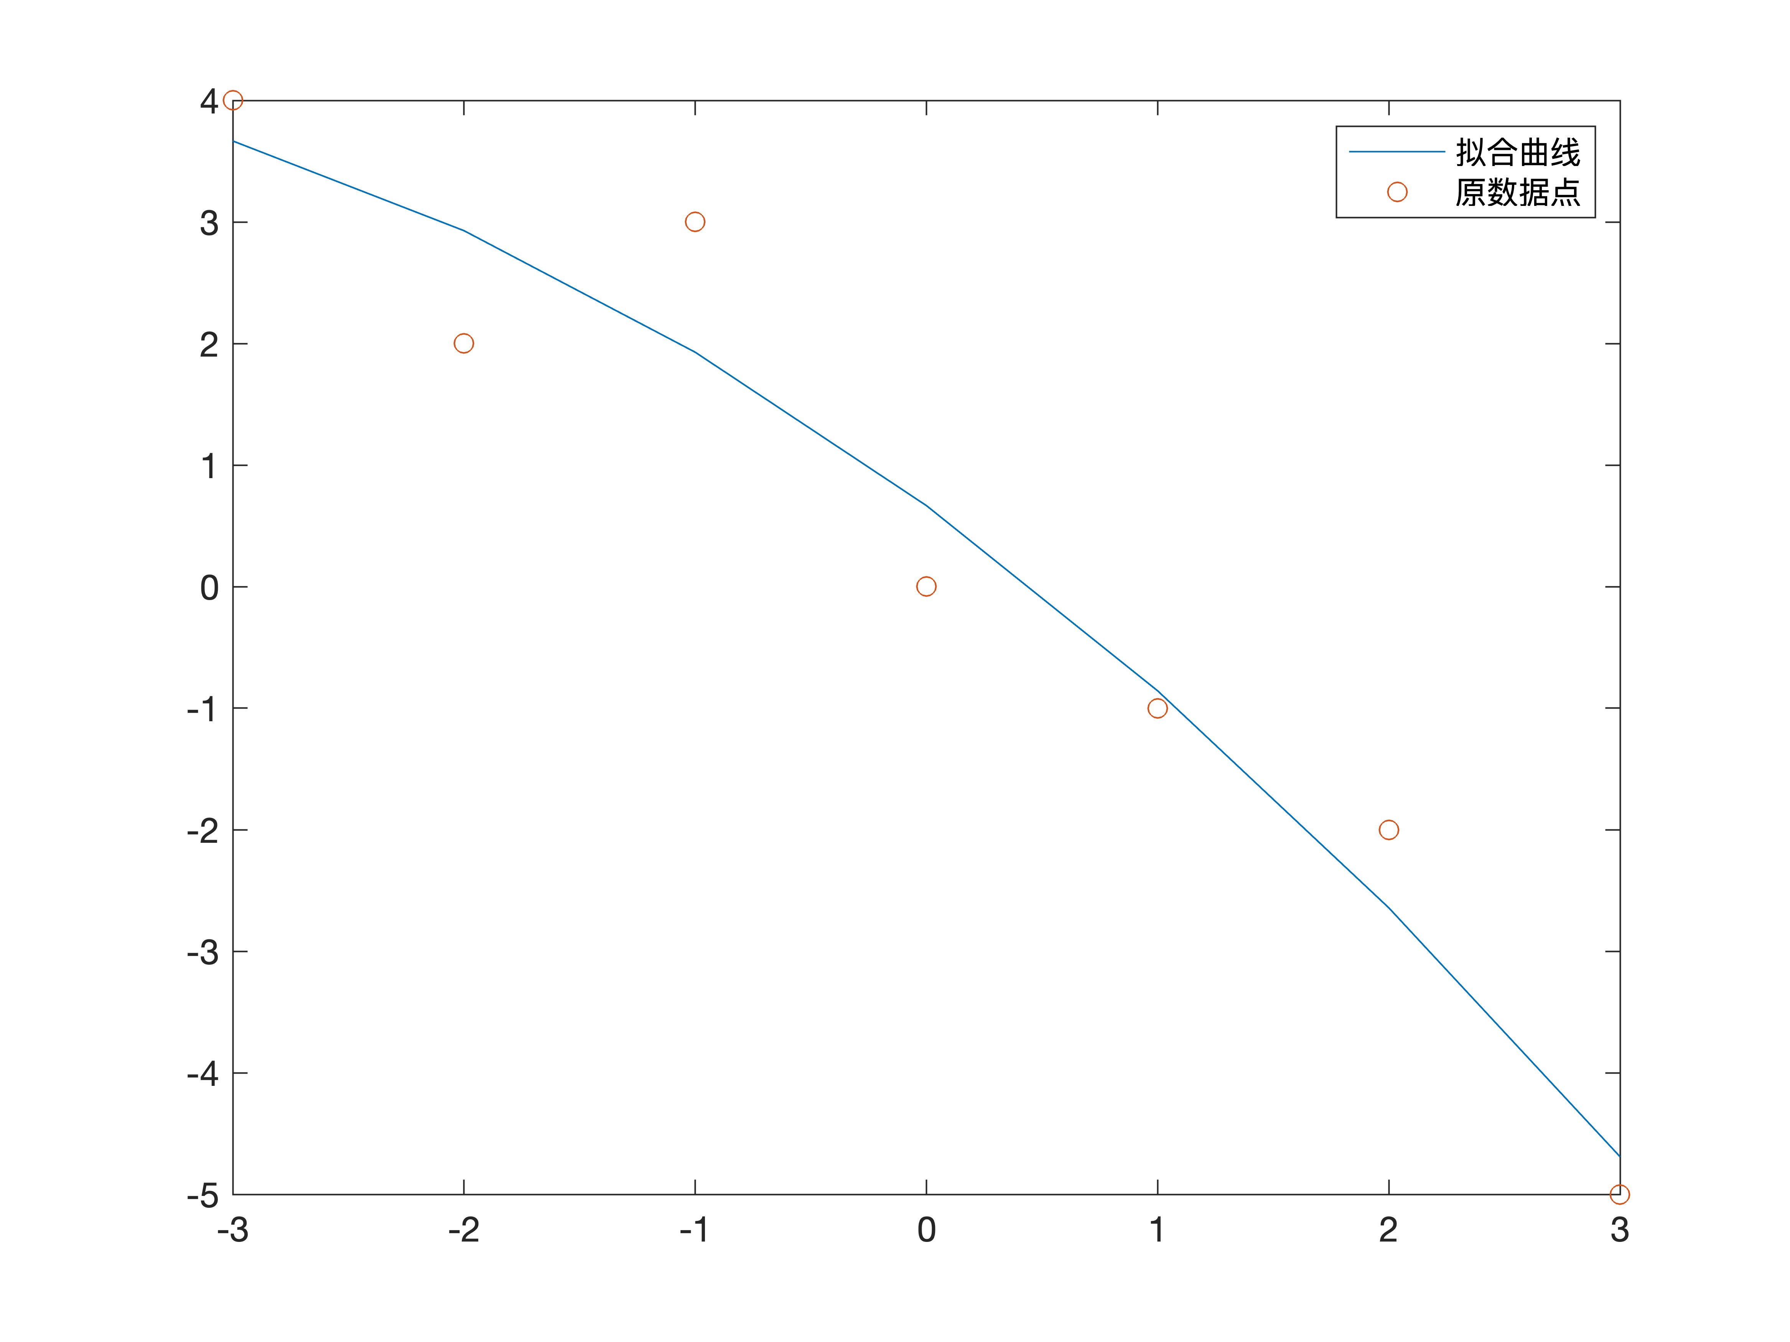
插值法和最小二乘拟合
第一题：
拟合的二次曲线：y=-0.1310x**2-1.3929x+0.6667
一张图：

Slide 5
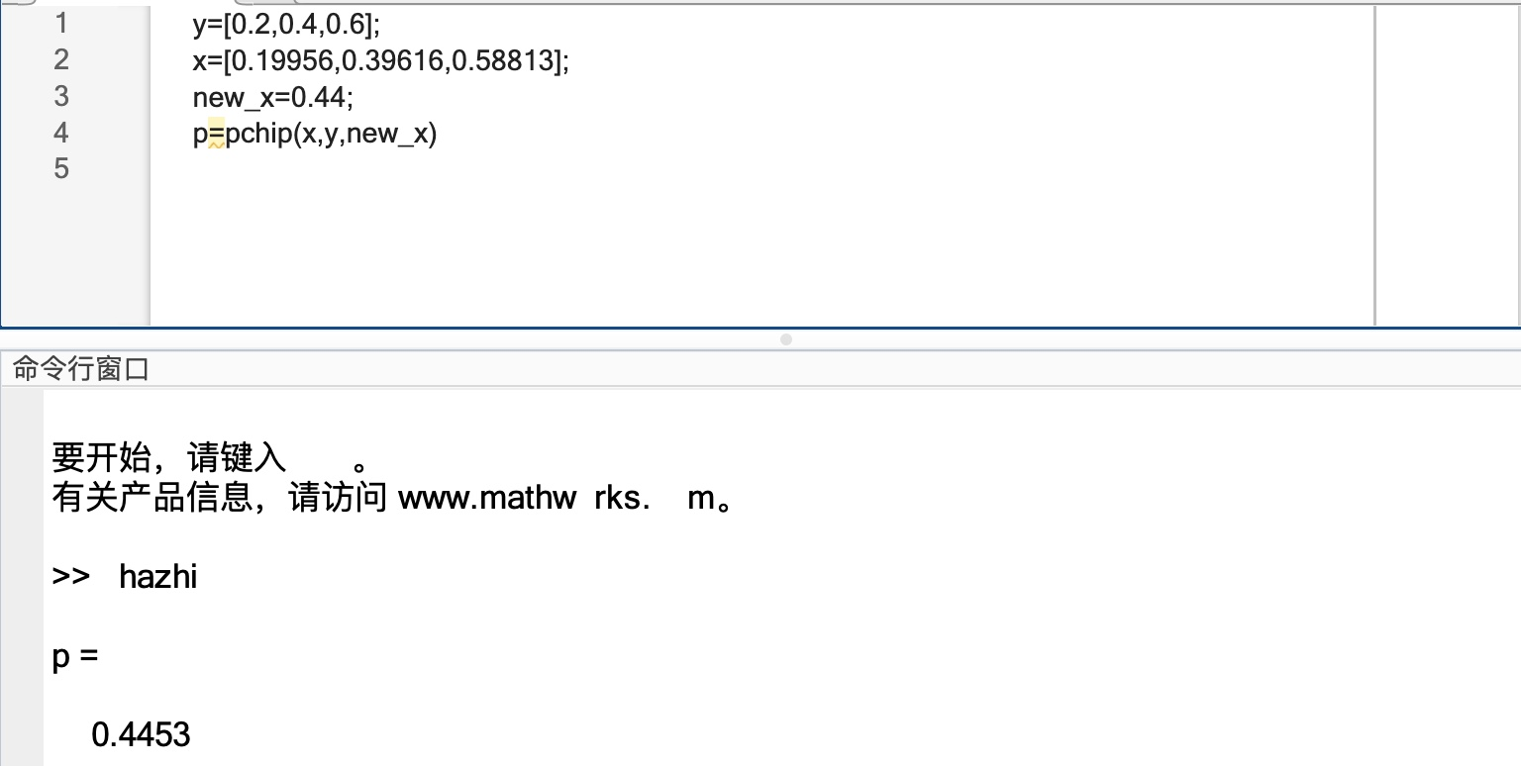
第二题：x=0.4453(使用三次埃尔米特插值)
一张图：

